Slide 1
Projeto Dual Autopass Equipe Uai
Integrantes:
Thiago Garcia dos Santos Ra: 821215213
Hugo Santos Ra: 321214049
Kaique Cardoso De Campos Ra: 821234753
Gabriel Alencar Barbosa Batista RA:722210472
Felipe Lara Aguiar Ra: 821116335
Paulo Sette Câmara Ra: 321217159
Angélica Bicego Ferreira Ra: 321220089
Augusto Moreira Magalhães Ra: 321218253

Slide 2
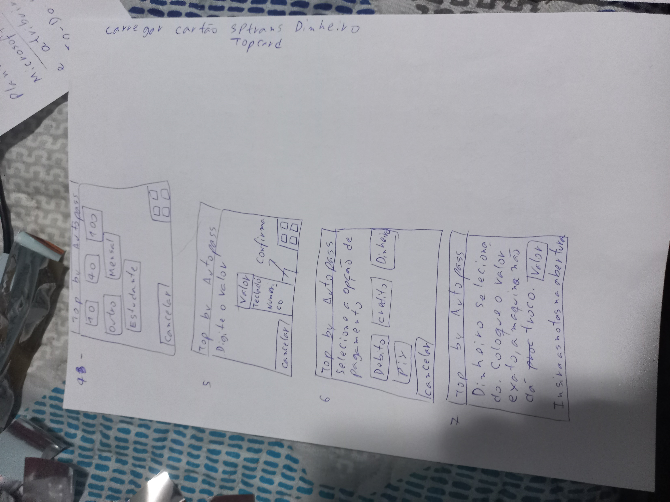
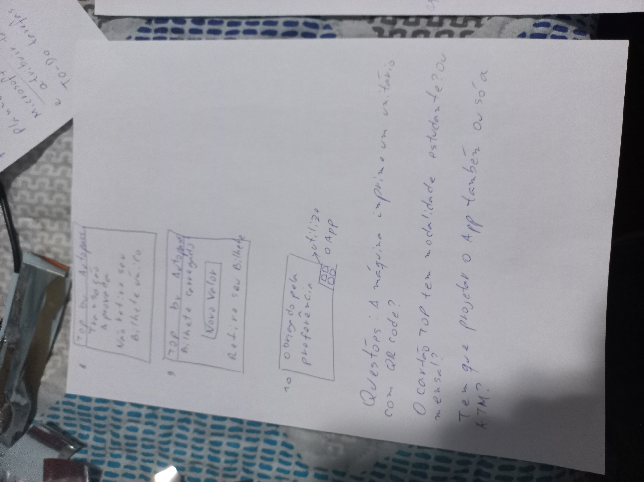
Pré-projeto
Primeiro foi feito o pré-projeto em papel.
E foram levantados como seriam as telas e outras questões sobre o projeto

Slide 3
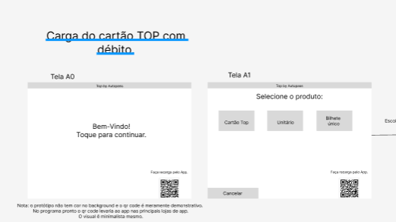
Protótipo lo-fi 1
Fizemos um primeiro protótipo lo-fi só para saber como as telas ficariam, por isso ele é branco e cinza.

Slide 4
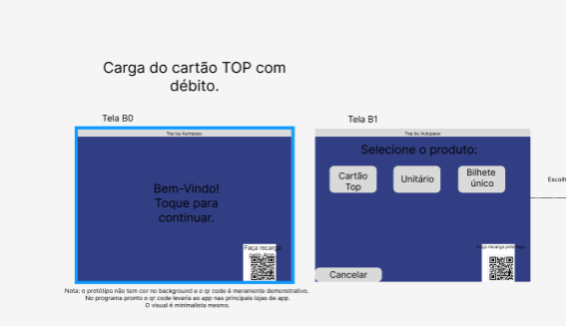
Protótipo lo-fi 2
Assistindo a aula de heurística de Nielsen, tivemos a ideia de fazer um segundo protótipo lo-fi, colorido.
Apesar de as cores não terem um bom contraste e dificultar para quem tem baixa visão, aprendemos com nossos erros.
Link do protótipo lo-fi
https://www.figma.com/file/SuBwhFYsG0TzeYMfCTeKVV/A3-usabilidade?type=design&node-id=0-1&t=AnHuKMTBhGzM7i36-0

Slide 5
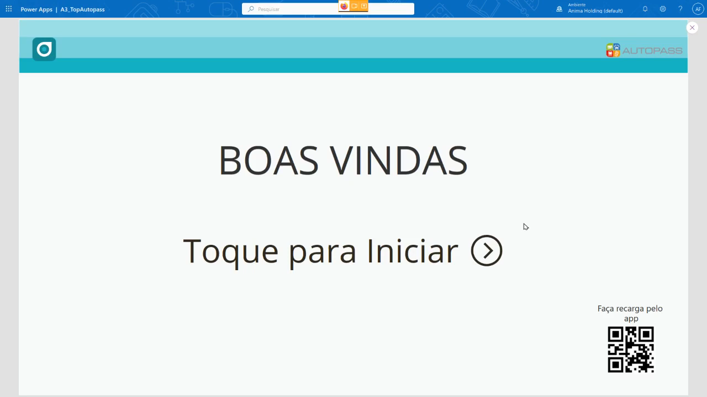
Protótipo hi-fi 1
Foi feito um primeiro protótipo hi-fi com nossos aprendizados em uma plataforma de low-code e o resultado pode ser visto ao lado.

Slide 6
Apresentação
https://youtu.be/i3f8iy5Fot0
A apresentação de nosso projeto pode ser vista no link ao lado

Slide 7
Obrigado!

